Slide 1
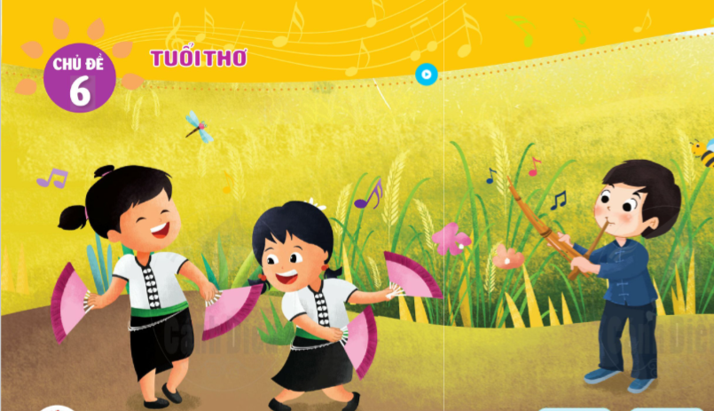
Chào mừng quý thầy cô và các bạn học sinh đến với tiết học âm nhạc
Chủ đề 6: Tuổi thơ

Slide 2
Khởi động

Slide 4


Trò chơi

Slide 5

Em hãy nghe câu giai điệu sau và cho cô biết đây là câu giai điệu trong bài hát nào ? Của dân ca nào đã học ?

Slide 6
Em hãy chọn một bạn để hát song ca cùng mình vừa vận động phụ họa cho bài hát

Slide 7
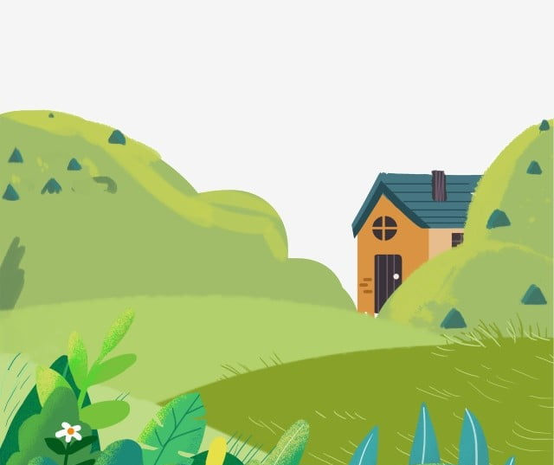

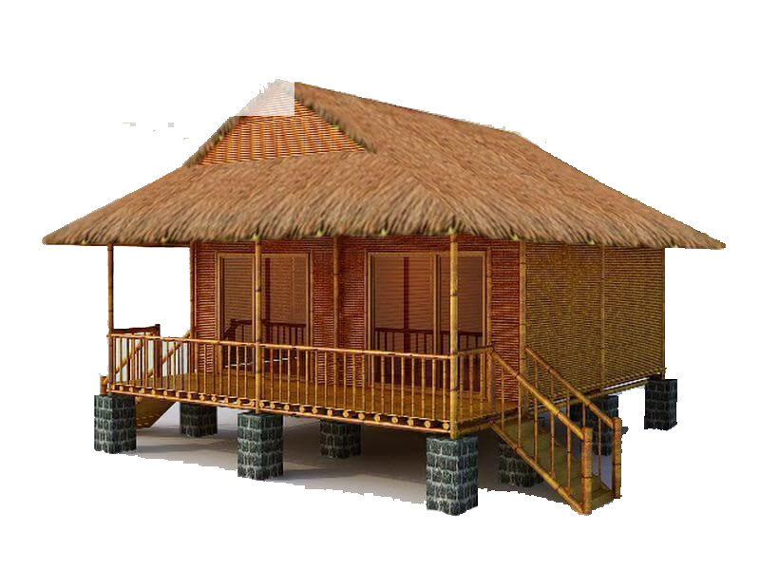
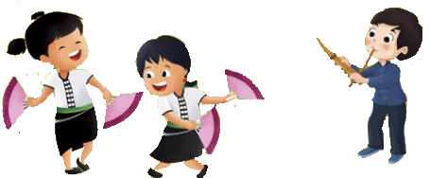
TIẾT 21
Ôn tập bài hát: Xòe hoa
Nhạc cụ
Trải nghiệm và khám phá

Slide 8
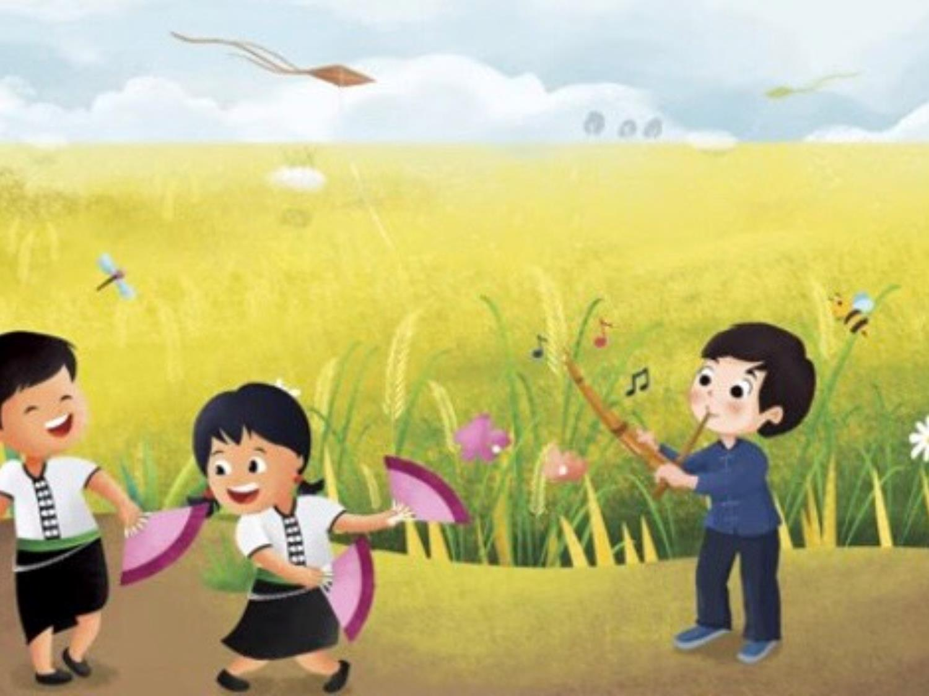
Hoạt động 1. Ôn tập bài hát: Xòe hoa

Slide 9
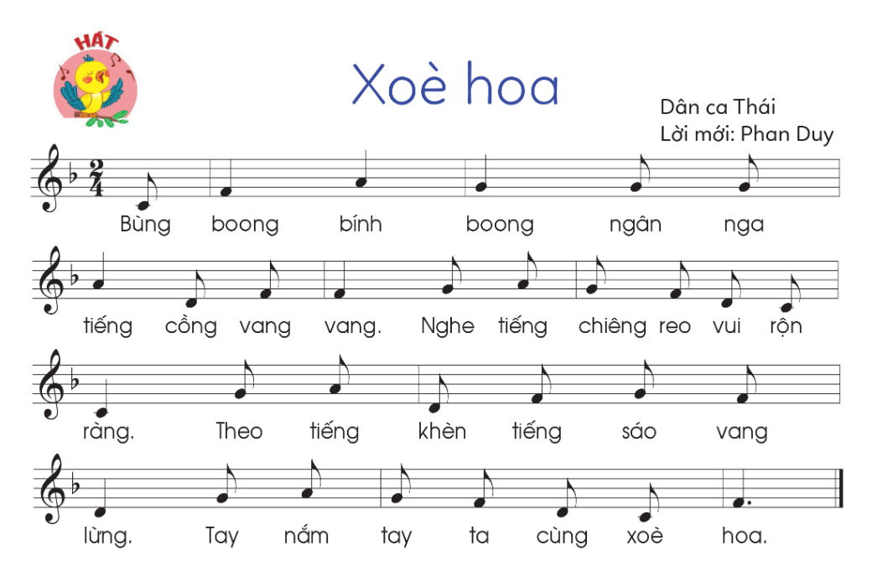
Hát kết hợp vỗ đệm theo nhịp
x
x
x
x
x
x
x
x
x
x

Slide 10
Hát kết hợp vận động

Slide 11
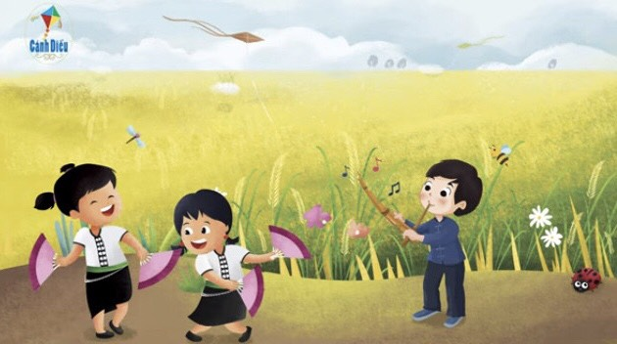
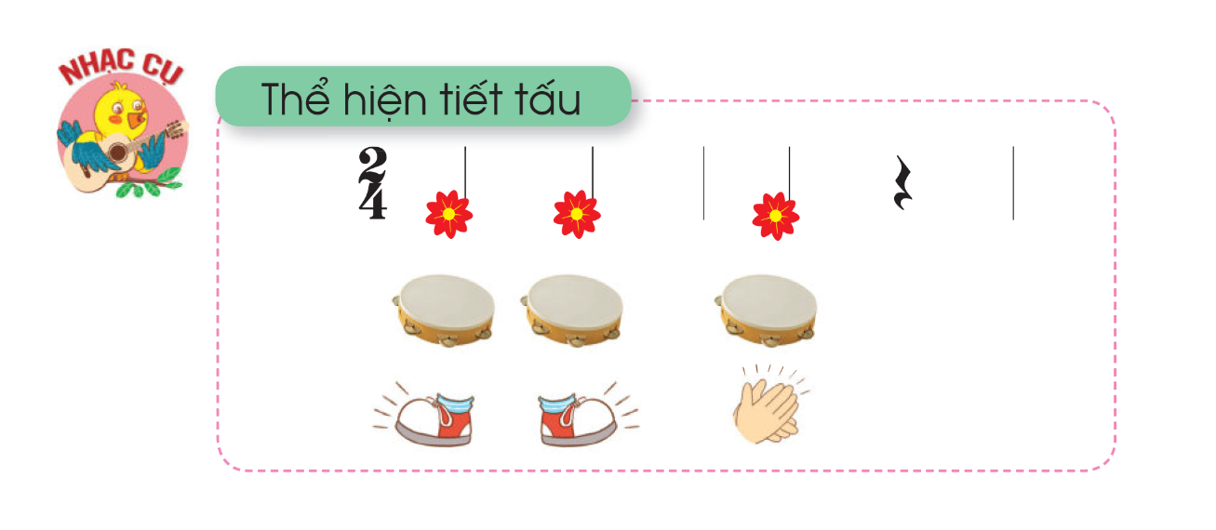
Hoạt động 2. Nhạc cụ

Slide 12
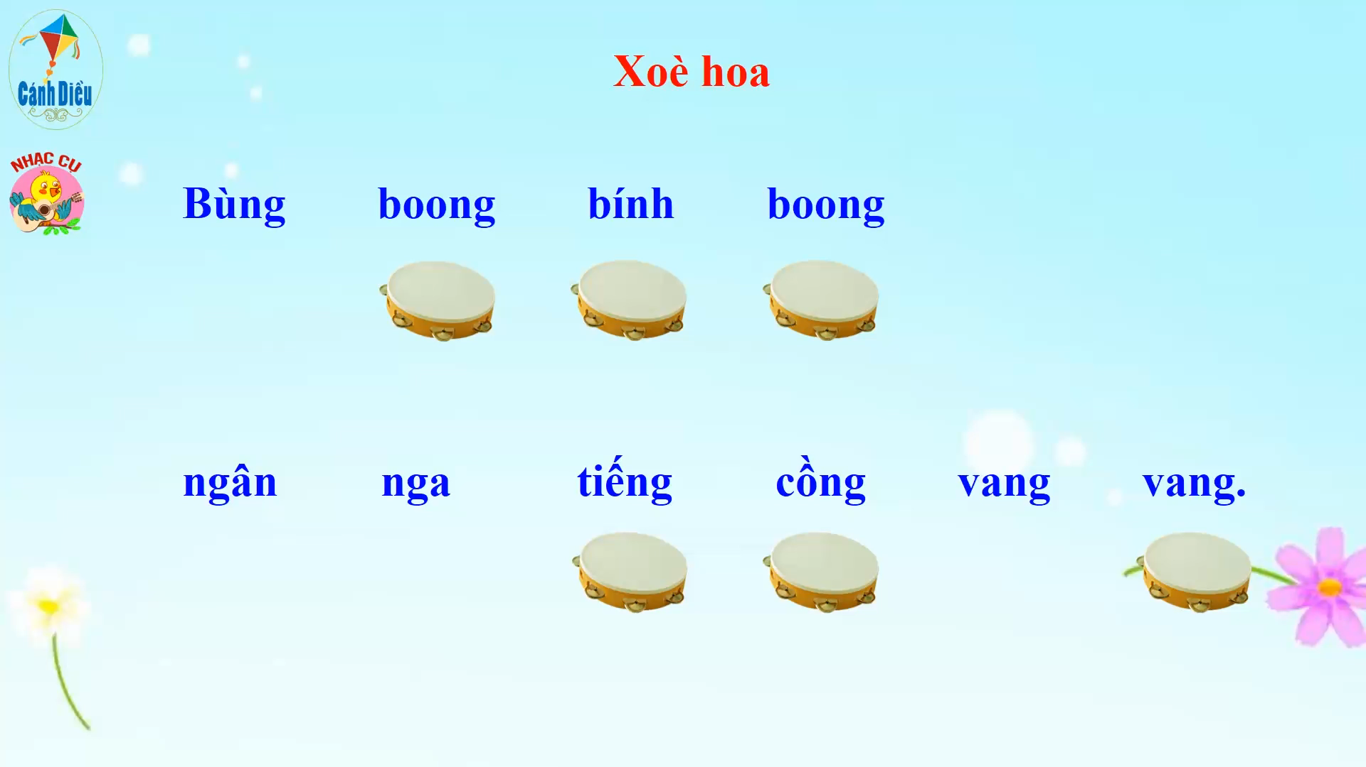
Ứng dụng đệm cho bài hát Xòe hoa

Slide 13
Hoạt động 3. Trải nghiệm khám phá

Slide 14
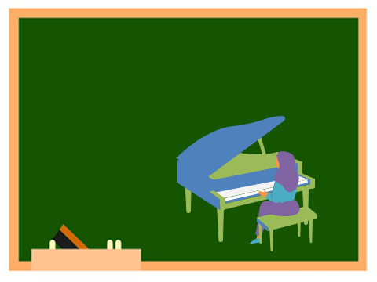
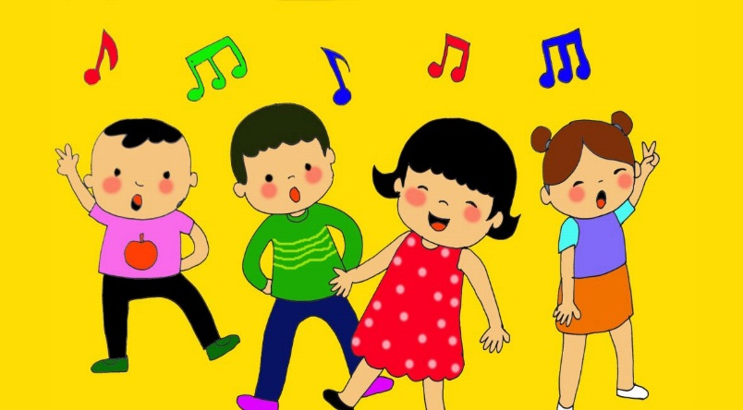
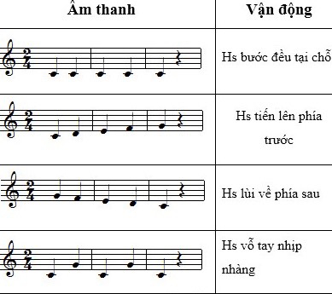
Hoạt động 3. Trải nghiệm và khám phá:
* Vận động theo tiếng đàn.

Slide 15
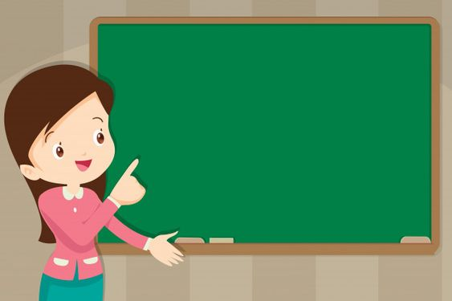


b.Thể hiện nhịp điệu bằng ngôn ngữ

Slide 16


Slide 17
Chúc quý thầy cô mạnh khỏe các bạn học sinh chăm ngoan học giỏi
Chủ đề 6: Tuổi thơ

